Slide 1
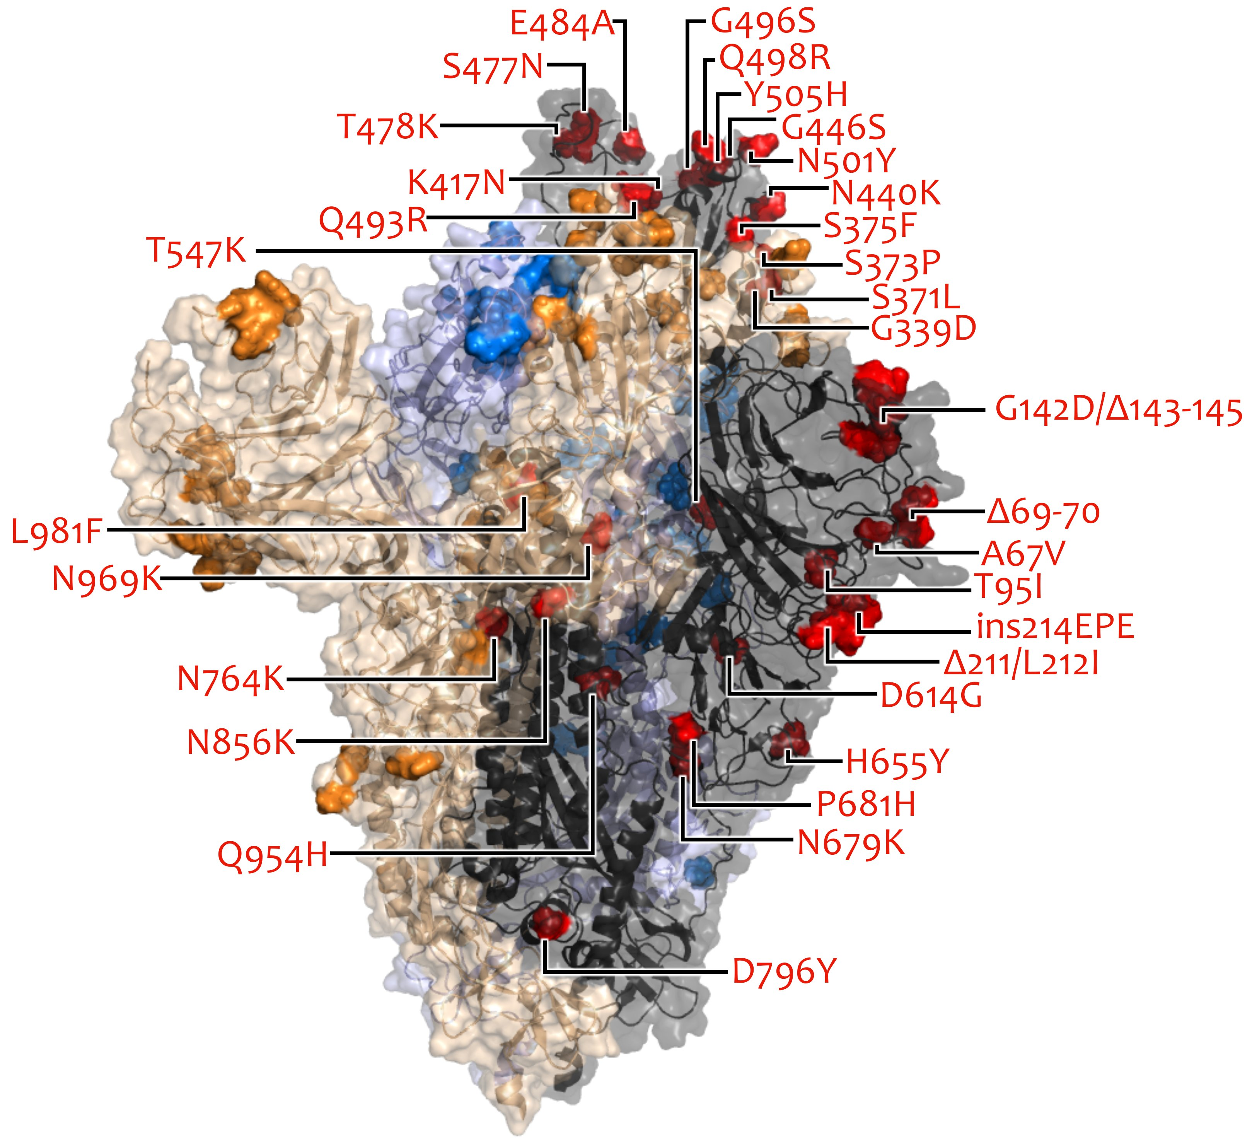
VOC/VOI in Deutschland aktuelle Situation
FG36, FG32, MF1, MF2, MF4, AG Evo, FG17 Berlin, 14.09.2022

Slide 2
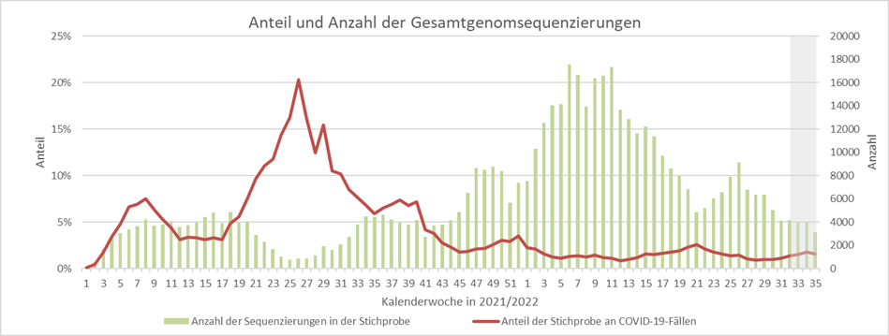
Anteil Genomsequenzierungen

Slide 3
VOC Anteile (Datenstand: 13.09.2022)
KW 2022 | Omikron
 | BA.1 | BA.2 | BA.3 | BA.4 | BA.5
25 | 0 % | 15,6 % | 0 % | 6,2 % | 77,7 %
26 | 0 % | 9,4 % | 0 % | 6,7 % | 83,6 %
27 | < 0,1 % | 6,7 % | 0 % | 5,6 % | 87,5 %
28 | < 0,1 % | 4,4 % | 0 % | 5,3 % | 90,2 %
29 | 0 % | 2,6 % | 0 % | 4,8 % | 92,5 %
30 | 0 % | 1,4 % | 0 % | 3,9 % | 94,6 %
31 | < 0,1 % | 1,2 % | 0 % | 3,5 % | 95,1 %
32 | 0 % | 1,0 % | 0 % | 2,8 % | 96,1 %
33 | 0 % | 0,6 % | 0 % | 2,7 % | 96,7 %
34 | 0 % | 0,9 % | 0 % | 2,6 % | 96,4 %

Slide 4
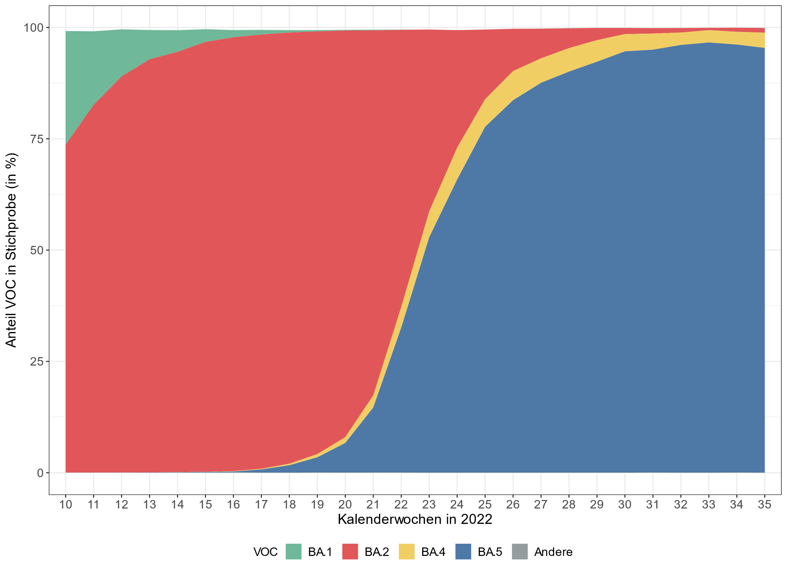
VOC Anteile (Datenstand: 13.09.2022)
KW35/2022 (Stichprobe)
Omikron 100%
BA.5.2 26,2%
BA.5.1 20,9%
BA.5.2.1 13,9 %
BE.1.1 10.2%
BF.7 5,0%
BF.5 2,7%
BA.2 0,3%
BA.2.75 0,3%
BA.2.75.1 0,2%
BA.2.75.2 0,1%
BA.2.12.1 0%

Slide 5
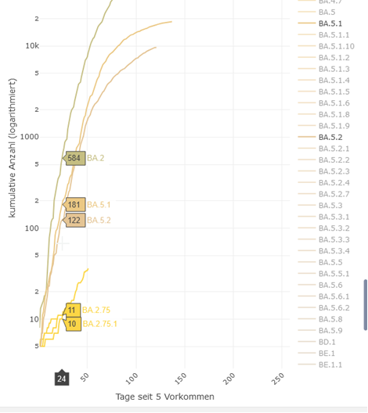
Entwicklung BA.2.75 und Sublinien

Slide 6
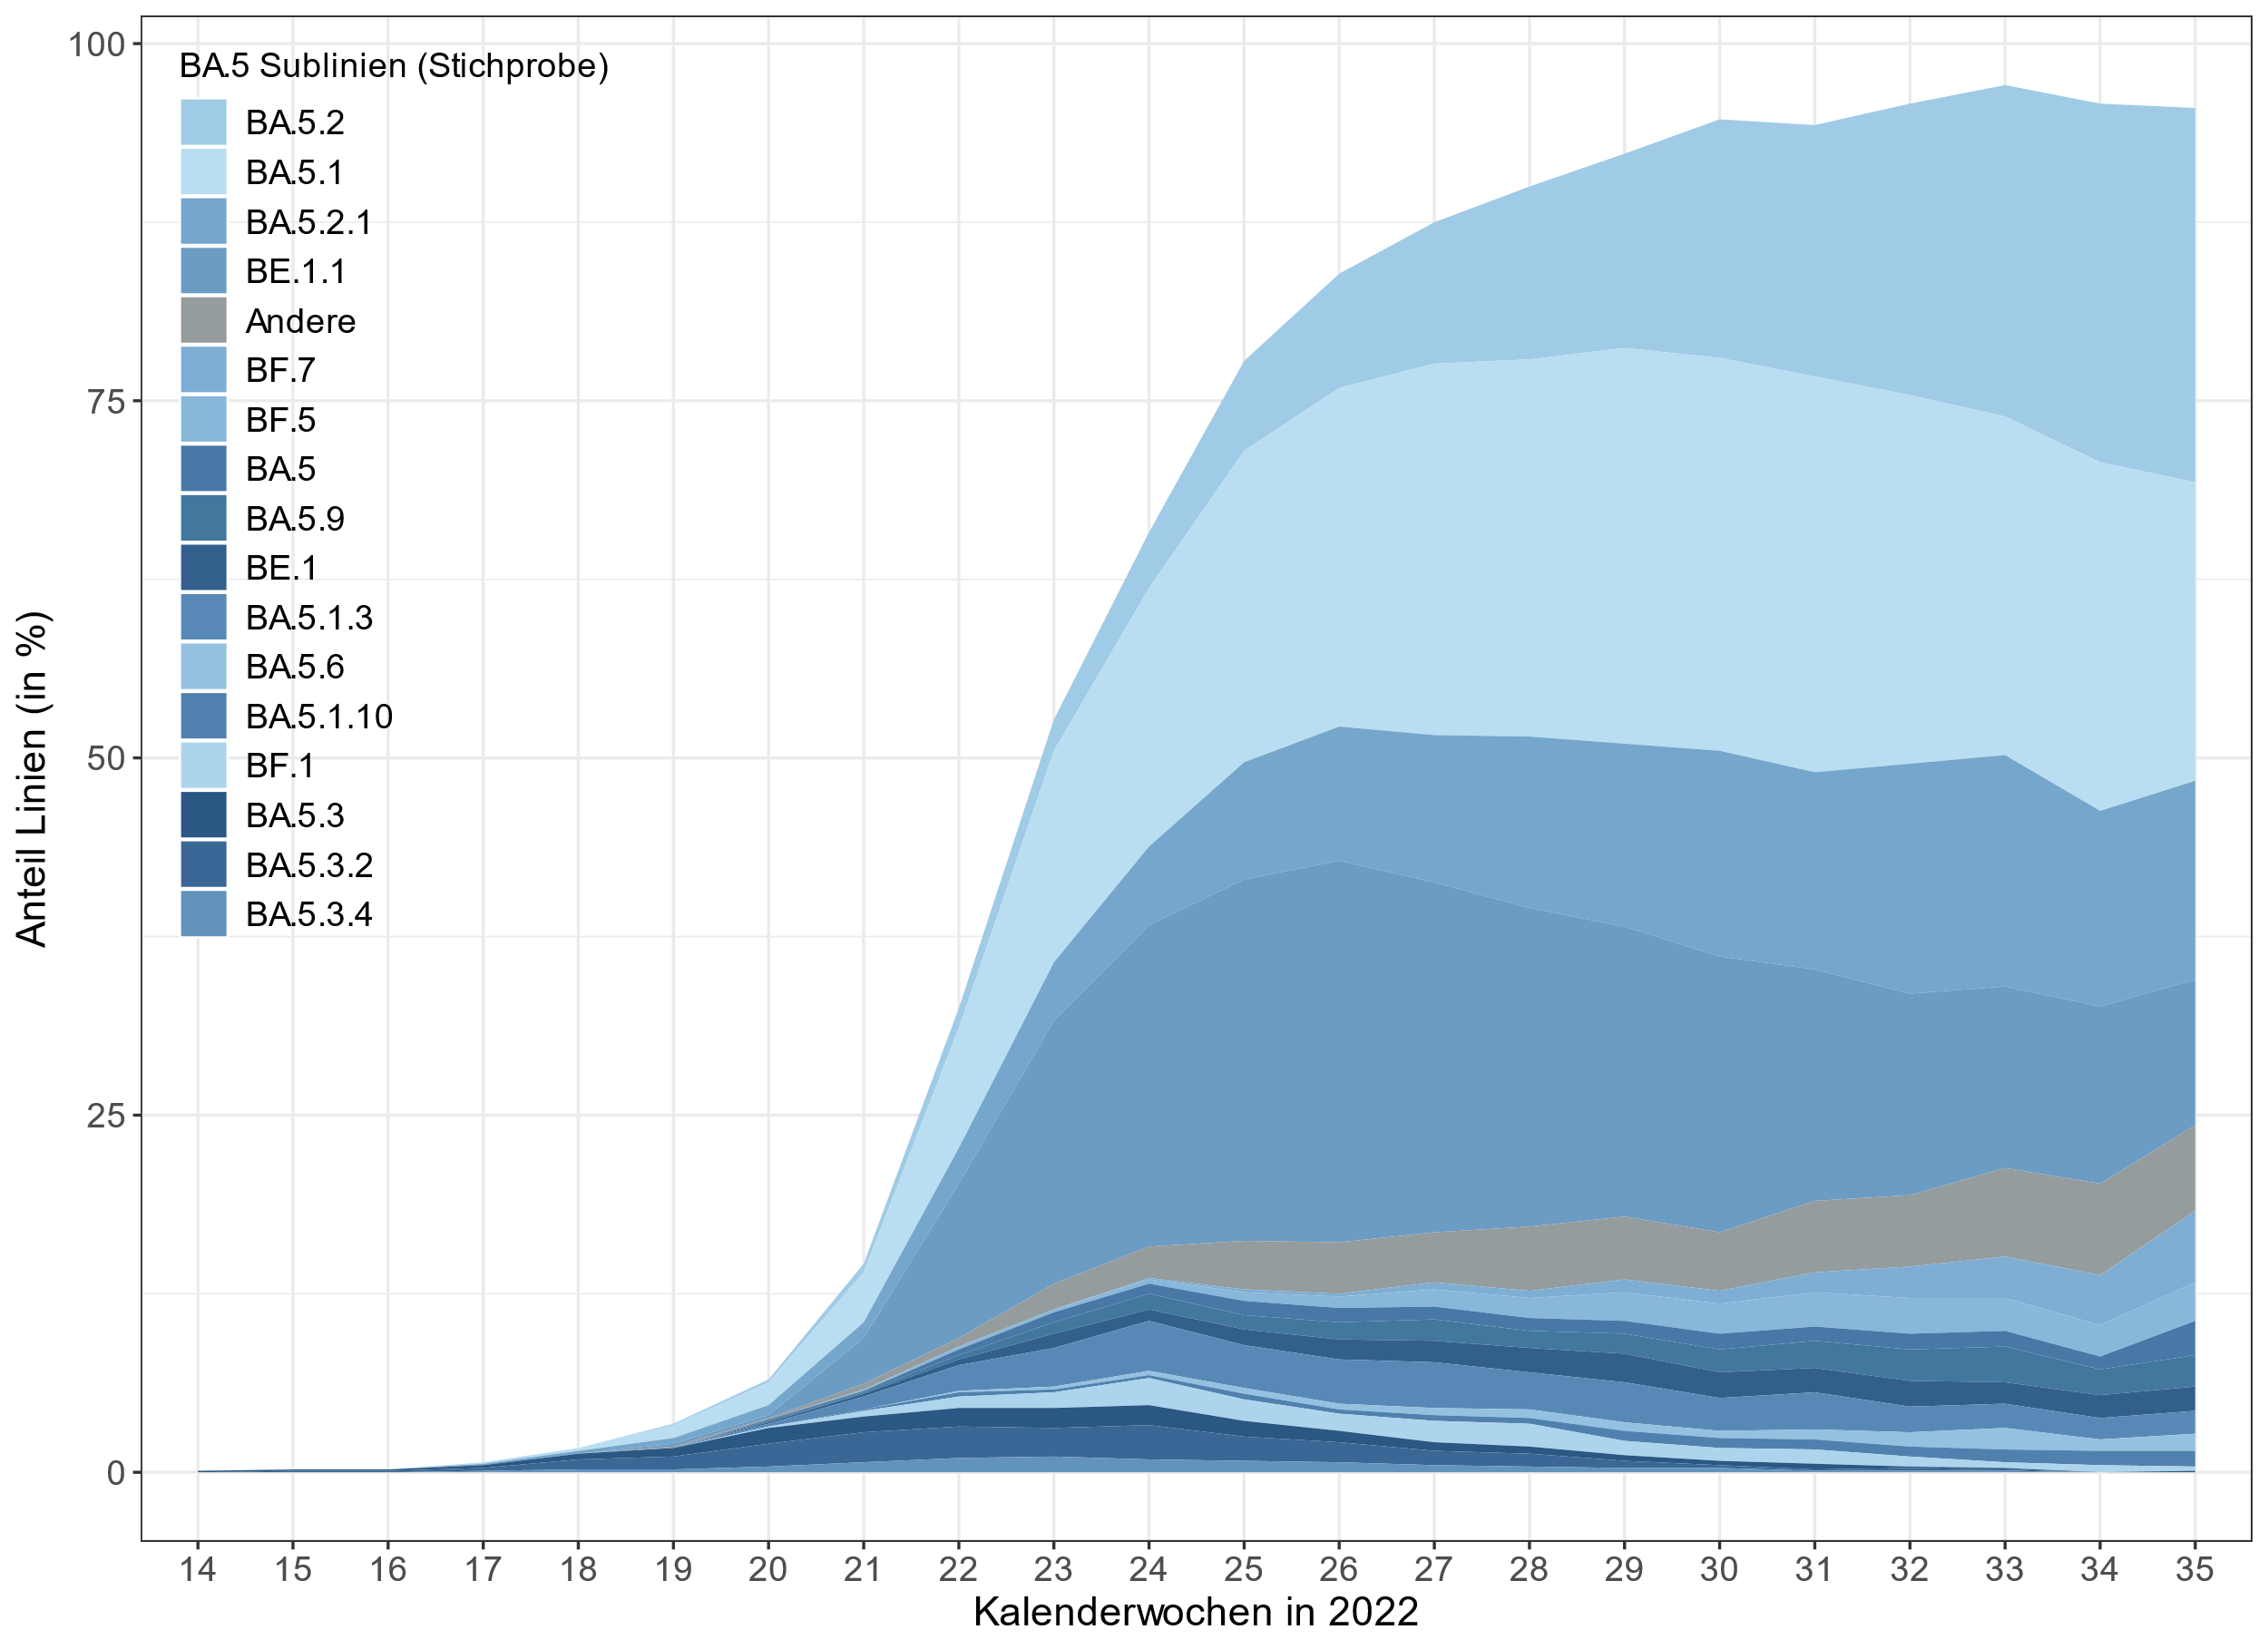
Omikron (Sub-)Linien Anteile (Datenstand: 13.09.2022)
KW35/2022 (Stichprobe)
Omikron 100%
BA.5.2 26,2%
BA.5.1 20,9%
BA.5.2.1 13,9 %
BE.1.1 10.2%
BF.7 5,0%
BF.5 2,7%
BA.2 0,3%
BA.2.75 0,3%
BA.2.75.1 0,2%
BA.2.75.2 0,1%
BA.2.12.1 0%
Nachweise in Stichprobe
BA.2.12.1 2273 in Stichprobe
BA.2.75 51 in Stichprobe

Slide 7
BA.4*/BA.5 + R346X (Datenstand 13.09.2022)
Mutation S:R346:
“escape a large group of neutralizing antibodies (NAbs)” bioRxiv, Jian 2022 https://doi.org/10.1101/2022.08.09.503384
 | Alle BA.4* + S:R346X: | Stichprobe BA.4*S:R346X: | Alle BA.5*+S:R346X: | Stichprobe BA.5*+S:R346X: | Alle XAK | Stichprobe XAK
Bis KW34 | 516 | 325 | 1592 | 1105 | 117 | 81
Bis KW35 | 633 | 429 | 3101 | 2309 | 117 | 85

